Slide 1
GIỚI THIỆU MÔN HỌC GIẢI TÍCH 1

Slide 2
NỘI DUNG
Phần 1: Dãy số
Phần 2: Giải tích hàm 1 biến
  Hàm số 1 biến
  Giới hạn và liên tục
  Đạo hàm và vi phân
  Khai triển Taylor
  Khảo sát hàm số
  Tích phân bất định, xác định.
  Tích phân suy rộng.
Phần 3: Phương trình vi phân
  Phương trình vi phân cấp 1
  Phương trình vi phân cấp 2
  Hệ phương trình vi phân tuyến tính cấp 1

Slide 3
CẤU TRÚC VÀ THỜI LƯỢNG CHƯƠNG TRÌNH
Chương trình gồm 12 tuần học trực tiếp song song với bài giảng video.
Các video sẽ có slide bài giảng đi kèm.
Một số phần tham khảo, đề thi sẽ có một tỷ lệ rất nhỏ của các phần này (hoặc không có).
Mỗi tuần sẽ có một bài kiểm tra ngắn, chung cho tất cả sinh viên K21. Đề thi sẽ được cung cấp trên BKEL/MT1003_VIDEO. Điểm kiểm tra này sẽ được chia trung bình để lấy phần điểm Bài tập 5%.
Đề cương chi tiết được cung cấp trên BKEL/MT1003_VIDEO.

Slide 4
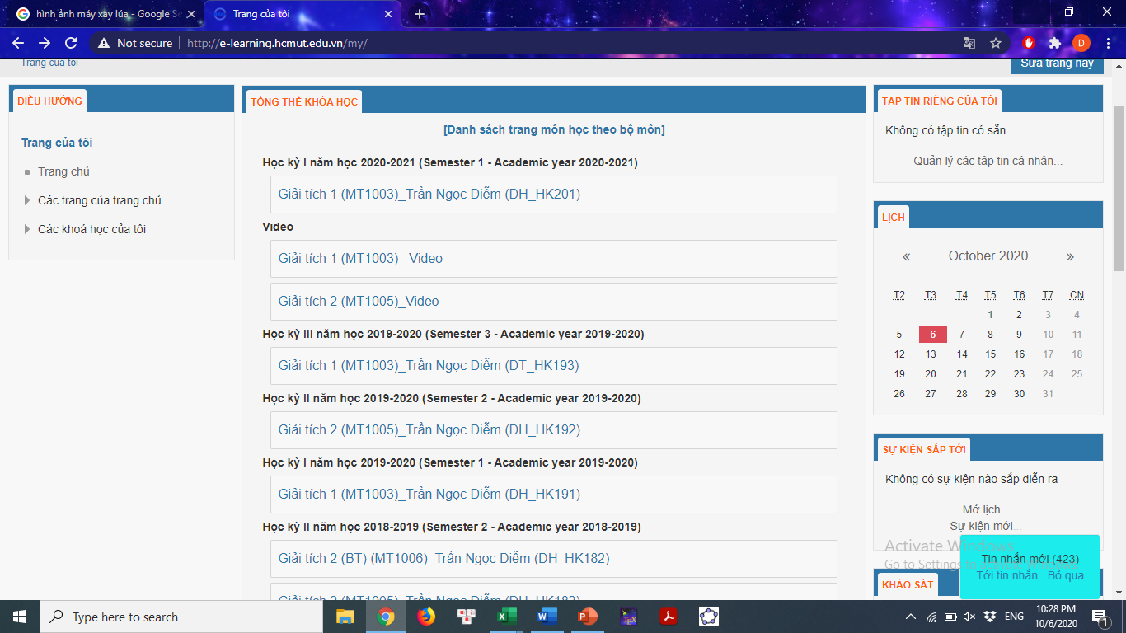
BK ELEARNING (BKEL)

Slide 5
HÌNH THỨC ĐÁNH GIÁ - THỜI ĐIỂM KIỂM TRA
Trắc nghiệm – sau tuần 6 : 25% (Kiểm tra tập trung/Online)
Bài tập lớn : 20% (Giáo viên lý thuyết chịu trách nhiệm)
Bài tập BKEL : 5%
Tự luận – thi cuối học kỳ : 50% (Kiểm tra tập trung/Onlne)

Slide 6
CHUẨN ĐẦU RA
L.O.1 Nhắc lại được định nghĩa, tính chất và các phương pháp tính toán trong vi tích phân hàm một biến và phương trình vi phân.
L.O.2 Vận dụng lý thuyết vi tích phân hàm một biến và phương tình vi phân để giải toán.
L.O.3 Có khả năng hoạt động nhóm một cách hiệu quả.

Slide 7
TÀI LIỆU THAM KHẢO
Giáo trình Giải tích 1- Bộ môn toán Ứng dụng
Calculus – Early Transcendentals, James Stewart, 7th Edition, Cengage learning 2010.
Brief Calculus_Applied Approach – Ron Larson Brooks Cole 2007.
Calculus, A Complete Course, Robert A. Adams, Christopher Essex 2010.
Single Variable Calculus Early Transcendentals, Soo T.Tan – Brooks Cole- Cengage learning 2011.
Applied Calculus 5th, Hughes-Hallett, John Wiley & Sons, Ins 2014

Slide 8

CHÚC CÁC EM CÓ MỘT NĂM HỌC MỚI
THÀNH CÔNG

Slide 9
Phần 3: link download tài liệu tham khảo
https://libgen.is

